Slide 1
بسم الله الرحمن الرحیم
Dr bahman sadeghi

Slide 3
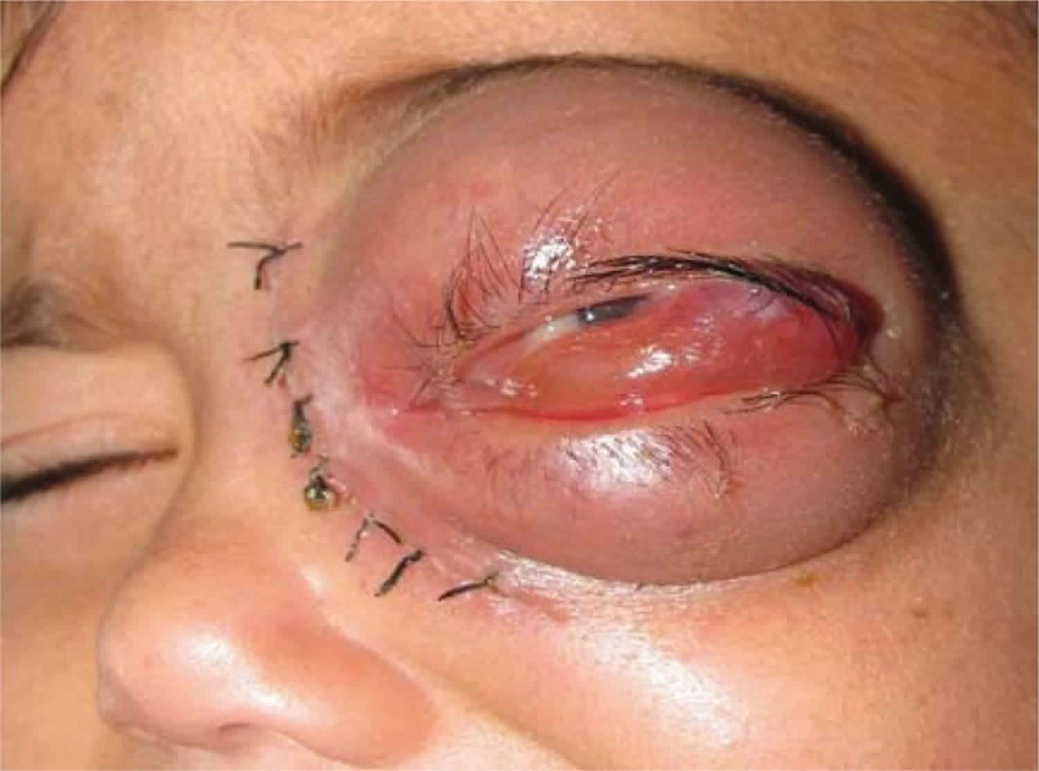
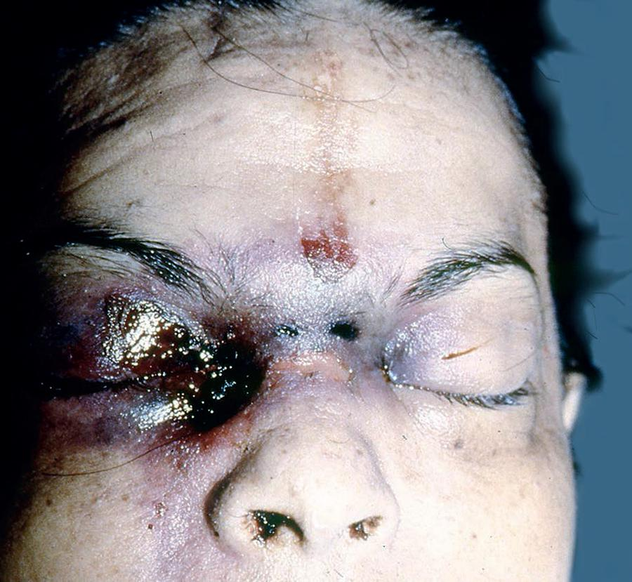
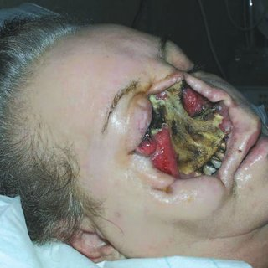
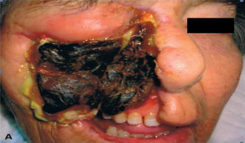
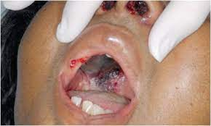
Mucormycosis Epidemiology

Slide 4
تعریف
موکورمایکوزیس که قبلاً با نام زیگومیکوزیس و گاهی قارچ سیاه نیز نامیده می‌شد
یک عفونت قارچی نادر ولی جدی Angio invasive است
عموماً در افرادی که سیستم ایمنی ضعیف تری داشته و توان مبارزه کمتری با عفونت دارند بروز می‌کند.

Slide 5
تاریخچه
اولین مورد موکورمایکوزیس احتمالاً توسط فردریش کوچن مایستر در سال ۱۸۵۵
فوربرینگر اولین بار این بیماری را در ریه‌ها در سال ۱۸۷۶ توصیف کرد.
در سال ۱۸۸۴، لیختهایم توسعه بیماری را در خرگوش ایجاد کرد
بعداً به عنوان Lichtheimia و کپک سیاه نان شناخته شده بود
در سال ۱۹۴۳، ارتباط آن با دیابت کنترل نشده در سه مورد با درگیری شدید سینوس، مغز و چشم گزارش شد.

Slide 9
افراد در هر سنی ممکن است تحت تأثیر قرار بگیرند، از جمله نوزادان که به صورت زایمان زودرس به دنیا آمده‌اند.
این بیماری در رخدادهای طبیعی نیز گزارش شده‌است
زمین‌لرزه و سونامی ۲۰۰۴ اقیانوس هند
گردباد میسوری ۲۰۱۱
پاندمی کووید-۱۹

Slide 10
Types of Mucormycosis

Slide 12
Transmission of mucormycosis

Slide 15
عوامل خطر
پیوند اعضا
ایدز
دیابت شیرین کنترل نشده
سرطان‌هایی مانند لنفوم
نارسایی کلیه
کورتیکواستروئید طولانی مدت
سیروز و سوءتغذیه است
افزایش آهن به دلیل درمان دفروکسامین مسیلات
در برخی از موارد عامل زمینه‌ساز مشخصی وجود ندارد

Slide 16
Risk factors

Slide 18
Mortality rate

Slide 19
Prognosis

Slide 20
Covid 19 and Mucormycosis

Slide 22
Covid -19 and Mucormycosis

Slide 27
Mucormycosis in Covid -19

